Slide 1
面向噪声文档的鲁棒 RAG 推理
Evidence-Gated Iterative RAG · 检索维度评估 · 错误案例分析
问题
候选文档混入 noise / misinfo / contradictory 信息。
方法
证据门控 + 证据抽取 + 支持性验证。
结论
EGI-RAG 稳定；EGI-RAG+ 降低误导但过度拒答。
Robust RAG under Noisy Documents | 1

Slide 2
研究问题：RAG 不只是 Answer Accuracy
真实检索结果可能包含正确证据、普通噪声、高重叠误导文档和冲突文档。
检索质量
正确证据是否进入 top-k？ Recall@k / MRR / nDCG
证据忠实性
答案是否由证据支持？ Evidence F1 / StrictSup
抗误导能力
是否采纳 wrong answer？ Misinfo / Refusal F1
Naive/Rerank 可能检索到正确文档，但仍被 misinfo 带偏。
100% noise 场景下，合理行为应从“作答”转向“拒答”。
EGI-RAG 关注：先找到可信证据，再生成答案。
Robust RAG under Noisy Documents | 2

Slide 3
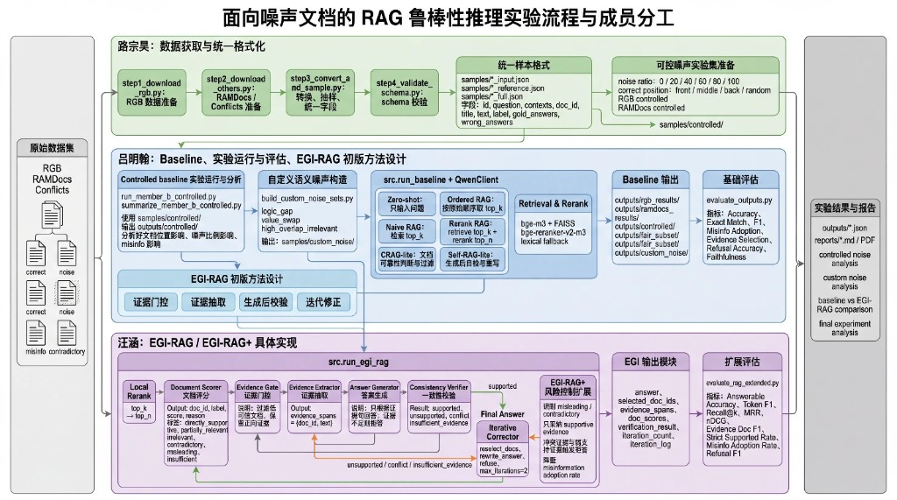
实验全流程与成员分工
从数据转换、controlled noise 构造，到 baseline / EGI-RAG 运行与扩展评估。
Robust RAG under Noisy Documents | 3

Slide 4
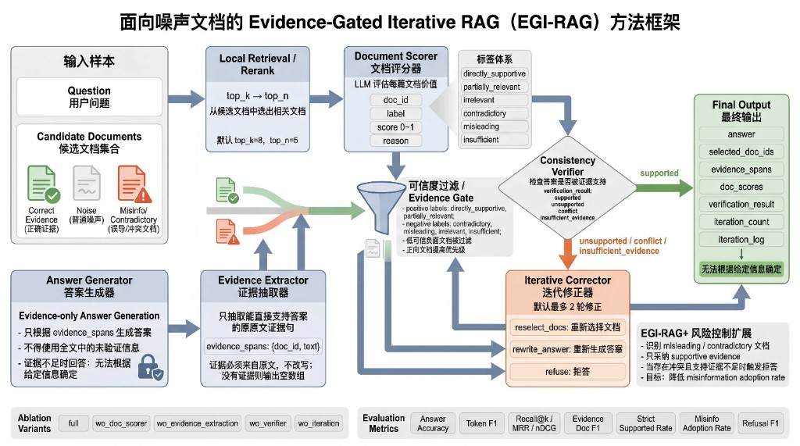
EGI-RAG 方法框架
核心：检索重排后进行证据级判断，只基于 supportive evidence 生成并验证答案。
Robust RAG under Noisy Documents | 4

Slide 5
全量主结果：EGI-RAG vs. EGI-RAG+
Dataset | Method | N | AnsAcc | Token F1 | Misinfo | StrictSup
RGB | EGI-RAG | 300 | 0.9200 | 0.8127 | 0.0000 | 0.9667
RGB | EGI-RAG+ | 300 | 0.8600 | 0.7616 | 0.0000 | 0.8767
RAMDocs | EGI-RAG | 500 | 0.5320 | 0.5381 | 0.1100 | 0.7120
RAMDocs | EGI-RAG+ | 500 | 0.2260 | 0.2307 | 0.0080 | 0.2620
EGI-RAG
RGB 上答案与证据支持性最高；RAMDocs 上降低误导但仍保持一定覆盖。
EGI-RAG+
Misinfo 显著下降，但 hard gate 导致过度拒答，Accuracy 下降。
Robust RAG under Noisy Documents | 5

Slide 6
噪声比例实验：代表性趋势
Setting | Method | N | AnsAcc | Misinfo | StrictSup
RGB 0% | EGI-RAG | 300 | 0.9600 | 0.0000 | 0.9967
RGB 60% | EGI-RAG | 300 | 0.9300 | 0.0000 | 0.9667
RGB 100% | EGI-RAG | 300 | 0.0400 | 0.0000 | 0.1233
RAM 60% | EGI-RAG | 118 | 0.5424 | 0.1017 | 0.7288
RAM 60% | EGI-RAG+ | 100 | 0.3100 | 0.0100 | 0.3500
RAM 100% | EGI-RAG+ | 100 | 0.0000 | 0.2200 | 0.2900
RGB：普通噪声下 EGI-RAG 仍稳定；100% noise 因无正确证据而大幅下降。
RAMDocs：misinfo 是主要风险；EGI-RAG+ 降低误导采纳，但拒答过多。
Robust RAG under Noisy Documents | 6

Slide 7
Custom Noise 与错误来源
Method | N | AnsAcc | Token F1 | Misinfo | EvF1
Naive | 60 | 0.6500 | 0.4694 | 0.0333 | 0.0000
Rerank | 60 | 0.6500 | 0.4703 | 0.0167 | 0.0000
CRAG | 60 | 0.6333 | 0.3511 | 0.0167 | 0.0000
EGI-RAG | 60 | 0.7833 | 0.7755 | 0.0167 | 0.8611
检索失败
100% noise 时没有正确证据。
误导共现
正确证据与 wrong answer 文档同时相关。
过度拒答
EGI-RAG+ 阈值过硬，覆盖率下降。
Robust RAG under Noisy Documents | 7

Slide 8
为什么 EGI-RAG+ 看起来更差？
它是风险控制型改进，不是直接优化 Answer Accuracy。
收益
RAMDocs 全量 Misinfo Adoption 0.1100 → 0.0080
代价
RAMDocs 全量 Answer Accuracy 0.5320 → 0.2260
当前 EGI-RAG+ 使用 hard gate：遇到 misleading/contradictory 就更倾向拒答。
这能减少 wrong answer 采纳，但也误拒答了一些有 supportive evidence 的样本。
后续应改成 soft threshold：按证据强度和冲突强度加权。
Robust RAG under Noisy Documents | 8

Slide 9
结论
鲁棒 RAG 的关键不是读更多文档，而是只基于可信证据作答。
EGI-RAG 在 RGB 与 Custom Noise 上提升明显，并提供可解释 evidence spans。
RAMDocs 证明 high-overlap misinfo 比普通 noise 更危险。
EGI-RAG+ 有效降低误导采纳，但需要缓解过度拒答。
Takeaway
Evidence first, answer second: trustworthy RAG should answer only from supported evidence.
Robust RAG under Noisy Documents | 9

